Slide 1
Géorisques
Le système d’information des données publiques sur les risques naturels et technologiques – Focus sur les données
Thierry VILMUS

Slide 2

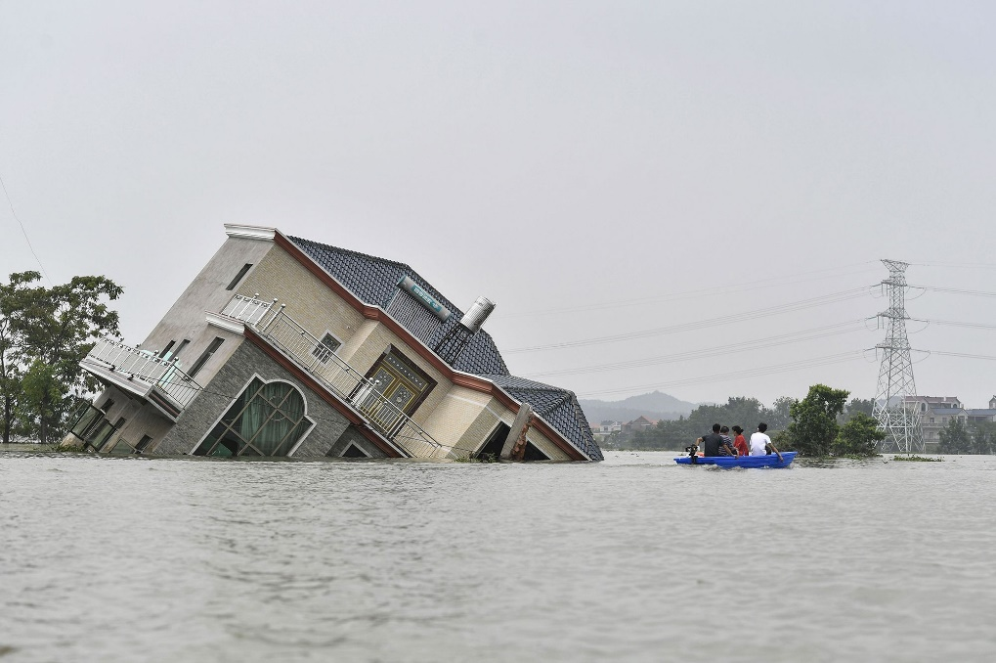
GEORISQUES Un système d’information orienté diffusion de données géographiques et services
Une préoccupation qui nous concerne tous : suis-je concerné par des risques autour de moi?
Ou dans un futur logement…
Géorisques fournit des données et des informations sur les risques naturels et technologiques

Slide 3




6 millions d’usagers en 2021
1 seule adresse
https://georisques.gouv.fr
Des données actualisées tous les jours
8 descriptifs MaMaison/MesRisques édités
toutes les minutes
200 données cartographiques
15 bases de données intégrées

Slide 4
GEORISQUES Un système d’information orienté diffusion de données géographiques et services
La plupart des données contient
une emprise spatiale
Carto
Data
Data
Traitements carto/stockage
Certaines données
sont mises à jour quotidiennement
GéoRisques est un système d’information, s’appuyant sur deux «composants fonctionnels » :
Brique BackOffice (batchs de collecte, stockage, traitements)
Brique Frontoffice, de valorisation des données, sous forme de services
1
1
Normalisation/standardisation
Traitements
Traitements
Traitements
2
Amélioration de la géolocalisation
2
OpenData
API publique
Rapports : services « clef en main »

Slide 5
Les données dans GEORISQUES : de nombreux producteurs et fournisseurs
ASN, BRGM, CEREMA, DDT, DGPR, DREAL, IGN, INERIS, INRAE, IRSN, …
Des méthodes d’intégration diverses :
Intégration manuelle de fichiers plats
Copies de bases de données
Batchs automatiques quotidiens appelant des APIs
Objectif : automatiser toutes les procédures d’import
L’intégration des données ne se limite pas à un import de données :
Contrôles et corrections de géométries
Simplification de géométries pour plusieurs échelles de visualisation
Reprojection des géométries
Génération de codes communes INSEE à partir des coordonnées quand manquants
Filtrage des données diffusables
…

Slide 6
Les données dans GEORISQUES : diffusion
Géorisques propose différents outils de consultation des données :
Rapport « connaître les risques près de chez moi » (Ma Maison Mes Risques)
Etat des risques – Information des acquéreurs et locateurs (ERRIAL – Kelrisks)
Dossiers thématiques – Listes interactives
Bases de données – Téléchargements par départements, régions
Carte interactive
Webservices WFS, WMS
APIs

Slide 7
Les données dans GEORISQUES : risques naturels

Slide 8
Les données dans GEORISQUES : risques technologiques

Slide 9
Les données dans GEORISQUES : procédures

Slide 10
GEORISQUES est actuellement principalement une réponse administrative à la diffusion de données
propose
ne propose peu (ou pas)
Une réponse réglementaire à l’IAL
Des bases de données « direct du producteur »
en opendata
Des APIs
Des textes techniques sur l’explication des phénomènes
Des rapports (ERRIAL et MaMaisonMesRisques) très orientés règlementation
Des contenus expliquant le contexte de réalisation des
données, et les clefs pour leur interprétation (bcp de texte,
peu de photos et pas de vidéos)
Des bases révisées pour des usages facilités
Des API avec croisements de données
Des rapports (ERRIAL et MaMaisonMesRisques)
très orientés règlementation : pas ou peu de
préconisations
Aucune dimension participative

Slide 11
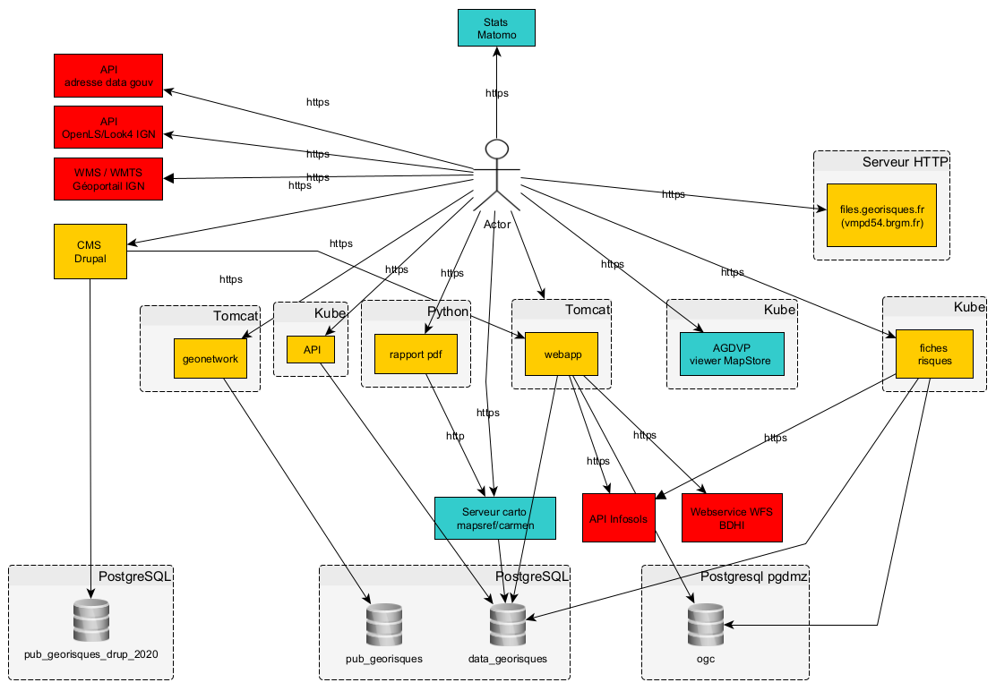



GEORISQUES : architecture applicative

Slide 12
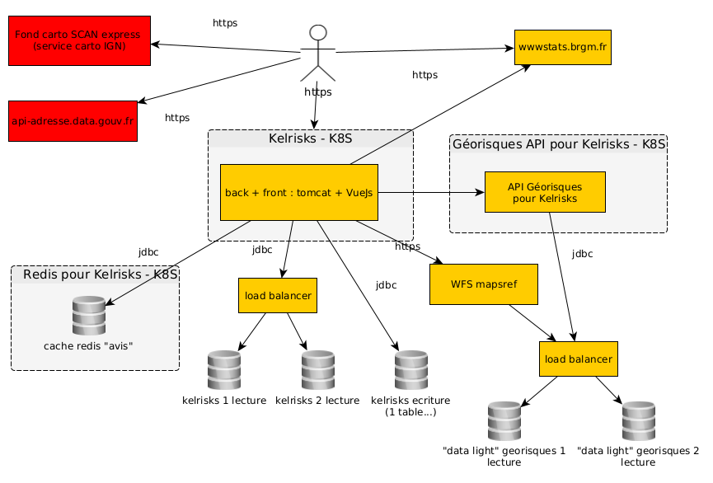

ERRIAL : architecture applicative

Slide 13
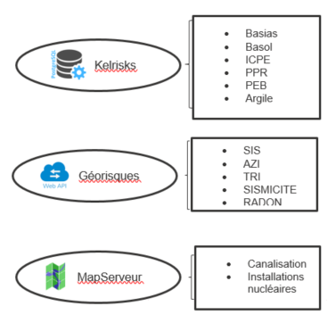
ERRIAL : récupération des données
base de données mise à jour quotidiennement à partir de data_georisques
APIs Géorisques
Serveur de données géographiques

